Slide 1

PROYECTO “Control Niño Sano Digital - (CONIDI)”
PRESENTACIÓN FINAL CAPSTONE

Slide 2
PROYECTO “CONTROL NIÑO SANO DIGITAL - (CONIDI)”
Sebastián Bernal
  Scrum Team
  Desarrollo Backend, documentación y modelamiento Base de Datos
INTEGRANTES DEL PROYECTO
Marcela Candia
  Scrum Master
  Organización de reuniones, desarrollo Frontend y documentación.
Favio Salgado
  Product Owner
  Gestionar el product backlog, desarrollo Backend y documentación

Slide 3
PROYECTO “CONTROL NIÑO SANO DIGITAL - (CONIDI)”
DESCRIPCIÓN DEL PROYECTO
Problema o dolor
Los CESFAM administran el Programa de Niño Sano con sistemas fragmentados, generando retrasos en la detección de atrasos en controles y vacunas. Esto obliga a los equipos de salud a actuar de forma reactiva. A la vez, padres y tutores carecen de un acceso centralizado a la información. Todo esto limita su participación en el cuidado infantil.
Propuesta de solución
Desarrollar una plataforma web de gestión y alertas tempranas para el Programa de Niño Sano en CESFAM para mejorar la gestión del Programa de Niño Sano, optimizando la toma de decisiones y mejorando el acceso a la información tanto para los profesionales de salud como para los padres/tutores de los niños.
Notes:
Marce

Slide 4
PROYECTO “CONTROL NIÑO SANO DIGITAL - (CONIDI)”
Objetivo General
Desarrollar una plataforma web inteligente de gestión y alertas tempranas para el Programa de Niño Sano en CESFAM.
Objetivos Específicos
Reducir al menos en un 40% el tiempo administrativo de los profesionales y garantizar el acceso centralizado a la información integral de salud en un periodo máximo de 12 meses. (historia, vacunas, nutrición).
Aumentar en un 90% que la tasa de detección proactiva de riesgos (ej. retraso vacunal, malnutrición), mediante la implementación de alertas tempranas y visualización de métricas clave en una plataforma de Business Intelligence (BI) en un plazo máximo de 6 meses.
Garantizar el acceso digital inmediato a la Ficha Control de Niño Sano para padres, visualizando la evolución del niño y asegurando la actualización del historial del paciente (vacunas, controles, nutrición) desde su nacimiento hasta su último control.
Notes:
Marce

Slide 5
PROYECTO “CONTROL NIÑO SANO DIGITAL - (CONIDI)”
Alcances y limitaciones del proyecto
Alcances:
Digitalización del Control de Niño Sano para tutores y profesionales.
Sistema centralizado que automatiza la detección de retrasos en controles y vacunas.
Cumple con el Documento Técnico del Niño Sano del MINSAL.
Portal seguro para padres con acceso y notificaciones vía email.
Desarrollo con herramientas gratuitas y bajo costo, factible como MVP académico.
Limitaciones:
Alcance inicial limitado a CESFAM de prueba, no a nivel nacional.
Dependencia al servidor del CESFAM.
Tiempo reducido, por lo que, se prioriza solo funcionalidades esenciales del sistema.
Requiere capacitaciones y difusión que no se contemplan en el proyecto actual.
Notes:
Marce

Slide 6
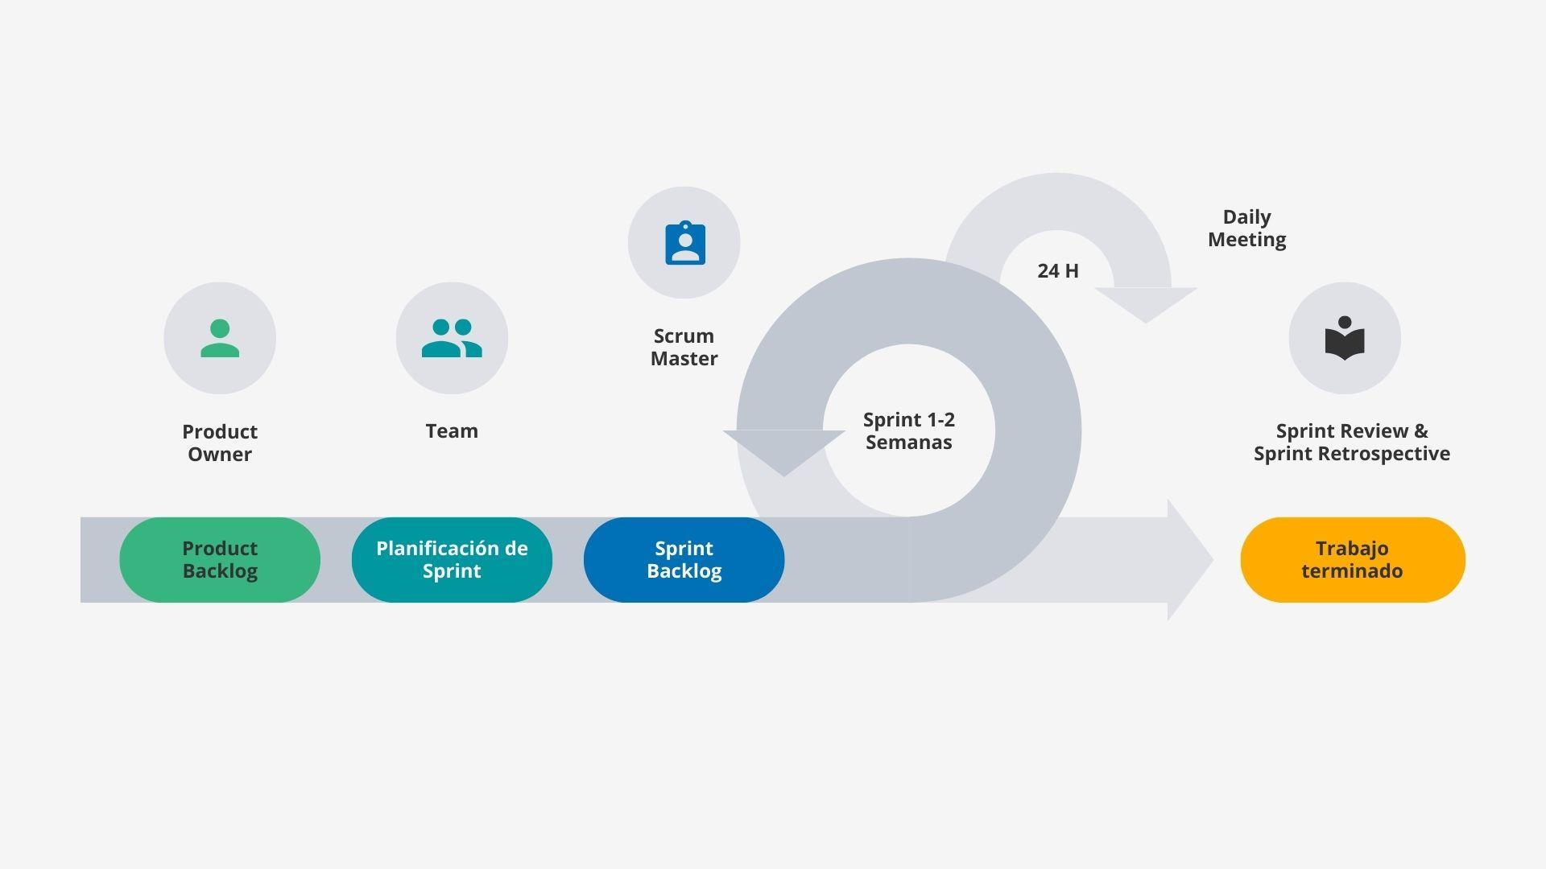
PROYECTO “CONTROL NIÑO SANO DIGITAL - (CONIDI)”
Metodología de trabajo para el desarrollo del proyecto
SCRUM
Fuente: Elaboración propia
Notes:
Seba

Slide 7
PROYECTO “CONTROL NIÑO SANO DIGITAL - (CONIDI)”
Planificación Temporal
Actividades | Fase 1 |  |  |  | Fase 2 |  |  |  |  |  |  |  |  |  |  |  | Fase 3
 | S 1 | S 2 | S 3 | S 4 | S 5 | S 6 | S 7 | S 8 | S 9 | S 10 | S 11 | S 12 | S 13 | S 14 | S 15 | S 16 |  | S 17 | S 18
Planificación y Análisis |  |  | x | x | x | x
Sprint 1 – Seguridad, Autenticación y Gestión de Usuarios |  |  |  |  |  | x | x | x
Sprint 2 – Modelado del Dominio Clínico y Pacientes |  |  |  |  |  |  |  | x | x
Sprint 3 – Reglas avanzadas y actualización automática |  |  |  |  |  |  |  |  |  | x | x
Sprint 4 – Refactorización, Optimización de Rutas y Frontend |  |  |  |  |  |  |  |  |  |  |  | x | x
Sprint 5 – Dashboards, QA y Cierre |  |  |  |  |  |  |  |  |  |  |  |  |  | x
Notes:
Seba

Slide 8
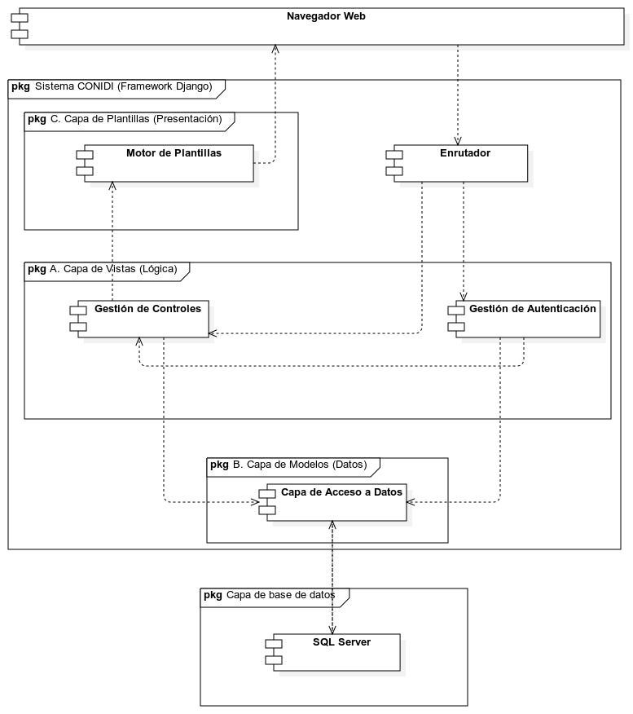
PROYECTO “CONTROL NIÑO SANO DIGITAL - (CONIDI)”
Arquitectura del software
Notes:
Favio

Slide 9
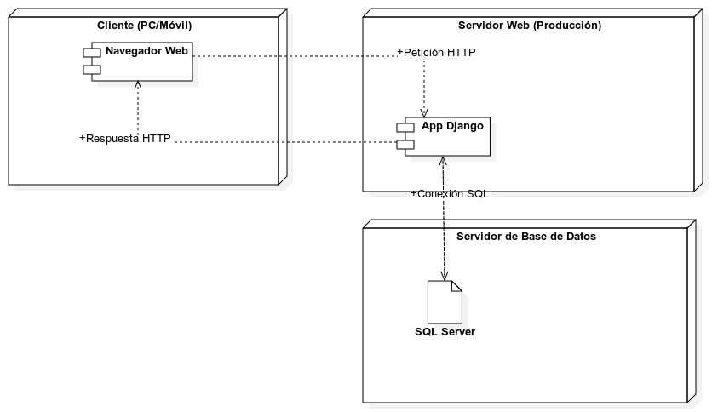
PROYECTO “CONTROL NIÑO SANO DIGITAL - (CONIDI)”
Arquitectura de la solución
Notes:
Favio

Slide 10
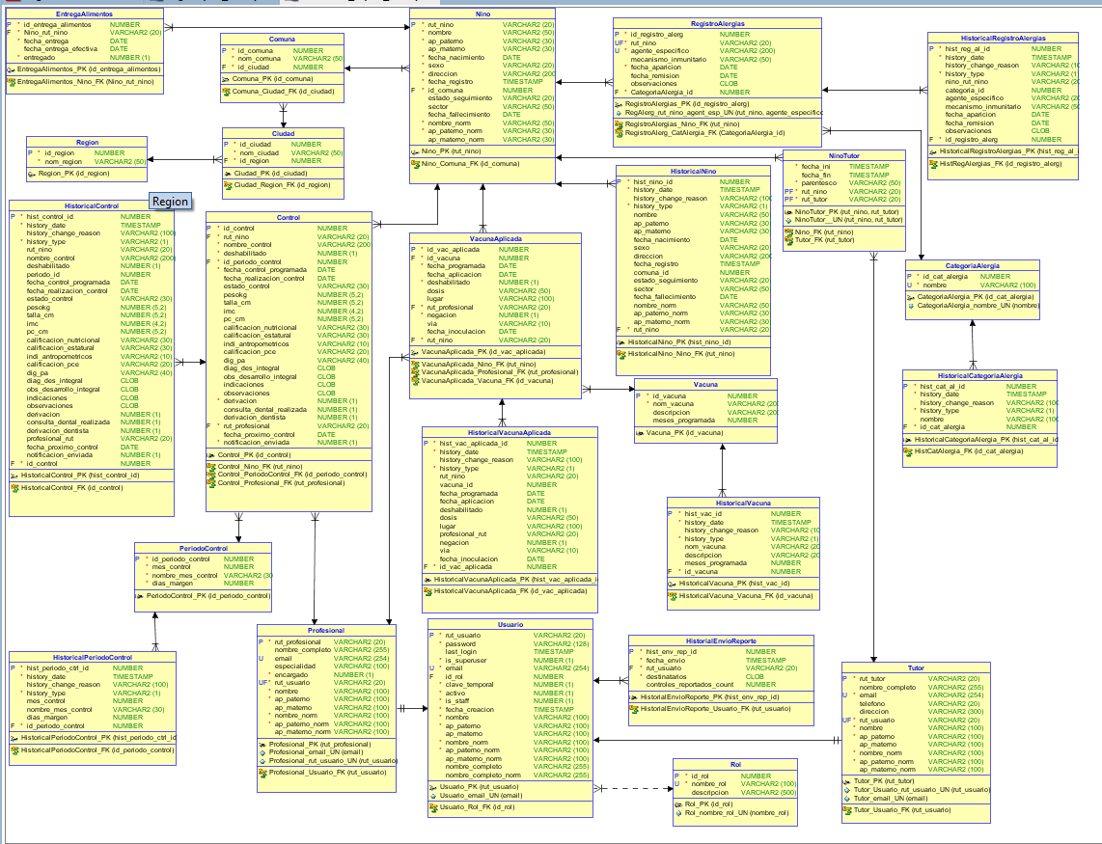
PROYECTO “CONTROL NIÑO SANO DIGITAL - (CONIDI)”
Modelo de datos
Notes:
Seba

Slide 11
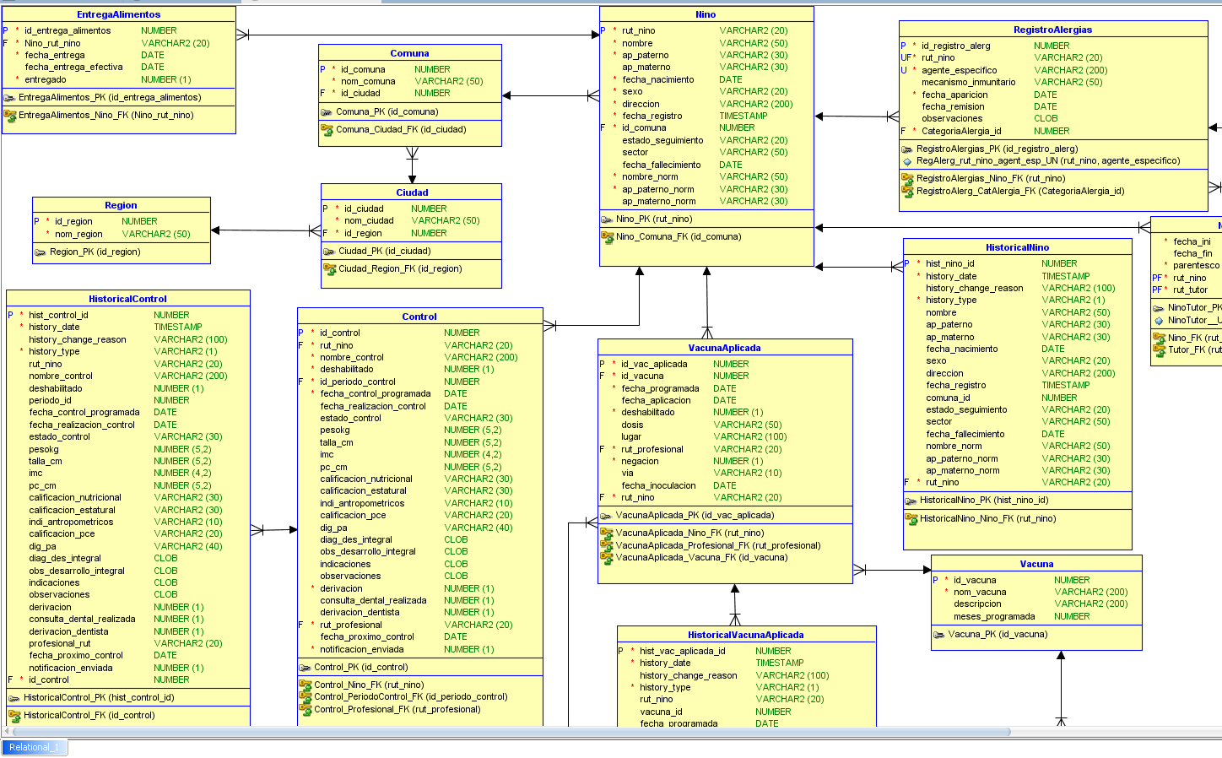
Notes:
Seba

Slide 12
PROYECTO “CONTROL NIÑO SANO DIGITAL - (CONIDI)”
Elementos Analíticos a Incorporar
Tendencias de Asistencia
¿Qué?
Analizar la tendencia trimestral de la asistencia al programa.
¿Por qué?
Entender patrones estacionales que podrían influir en la asistencia a controles.
¿Cómo?
Filtrado de controles no realizados en tabla controles, para luego extraer la fecha y calcular los trimestres de cada registro, luego se agrupan por los periodos temporales realizando un conteo, obteniendo la cantidad exacta de asistencia.
Periodicidad
Trimestral
Análisis Comparativo Anual de Estado Nutricional
¿Qué?
Comparar el estado nutricional de los niños, agrupados por tramos de edad fijos.
¿Por qué?
Permite identificar si las tendencias de malnutrición están mejorando o empeorando en el grupo etario específico.
¿Cómo?
Se definen los rangos etarios, en base a la fecha de nacimiento de los niños y las fechas actuales, luego se extraen los datos del control, donde esta la calificación nutricional y el IMC, dividiendolo por año, rango etario y la calificación nutricional, donde al final de esto se entrega el IMC promedio de la cantidad de niños.
Periodicidad
Anual
Análisis de Cobertura de Vacunación por Sector
¿Qué?
Evaluar la adherencia al calendario de vacunación a nivel geográfico.
¿Por qué?
Para identificar zonas con una baja cobertura, analizar posibles barreras de acceso y medir el impacto anual de las campañas de inmunización.
¿Cómo?
Se cruzan los datos de vacunación con los datos del sector de residencia del niño, luego se agrupan los datos por año (según la fecha programada) y por sector geográfico, finalmente se calcula el porcentaje de cobertura comparando el total de vacunas aplicadas contra el total de vacunas que estaban programadas en ese lugar y esa fecha.
Periodicidad
Anual
Notes:
Favio

Slide 13
PROYECTO “CONTROL NIÑO SANO DIGITAL - (CONIDI)”
Tecnologías utilizadas
Tecnologías:
Lenguaje de programación -> Python, JavaScript
Lenguaje de Marcado de Hipertexto -> HTML
Lenguaje de estilo -> CSS
Gestión de bases de datos relacionales -> SQL
Herramientas
IDE -> Visual Studio Code
Backend Framework -> Django
Control de versiones -> Git, GitHub
Frontend Framework -> Bootstrap
Oracle SQL Developer Data Modeler -> Modelamiento de datos
Notes:
Marce

Slide 14
Resultados obtenidos
Digitalización del programa Control de Niño Sano
Detección automatizada de niños atrasados
Una plataforma web responsiva para profesionales y tutores
Módulos análiticos para comparación de datos para evaluar tendencias y tomar medidas al respecto
Información del seguimiento del niño para tutores, donde pueden visualizar y comparar los datos de sus niños con el estándar general.
Notes:
Marce

Slide 15
Obstáculos presentados durante el desarrollo
Poca familiaridad con herramientas como Github, por lo que se tuvo que volver a estudiar
Coordinación de tiempo
Desconocimiento inicial del área de la salud
Información de referencia dispersa en diferentes sitios
Dificultad en definición de la base de datos
Notes:
Seba

Slide 16

Conclusión
Notes:
Favio

Slide 17
DEMOSTRACIÓN DEL RESULTADO DEL PROYECTO

Slide 18
PREGUNTAS DE LA COMISIÓN

Slide 19

Consultas y/o Comentarios

